Slide 1






















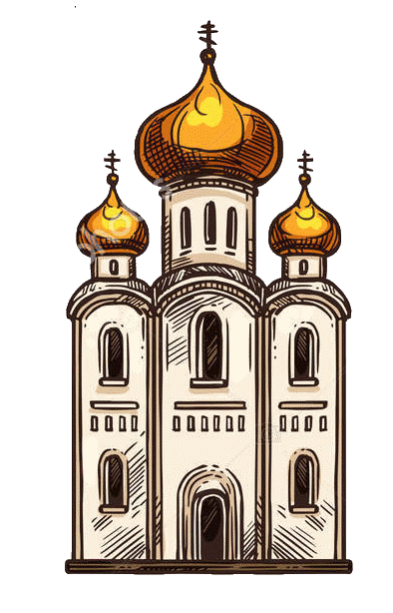

МОГАПОУ
«МАГАДАНСКИЙ ПРОМЫШЛЕННЫЙ ТЕХНИКУМ»

Slide 2


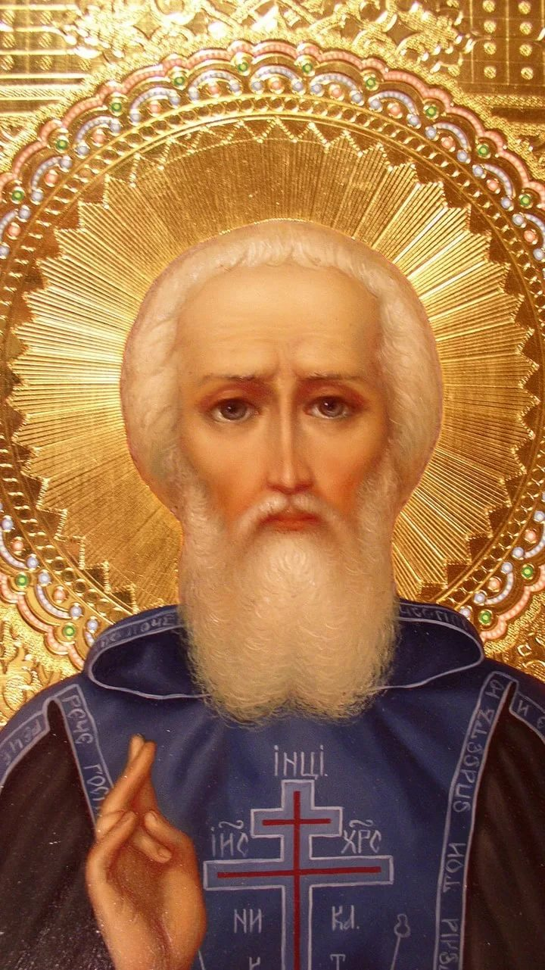







Детство
Монашество
Куликовская битва
Монастыри, основанные Сергием Радонежским
Чудеса
Причисление к лику святых
Источники

Slide 3
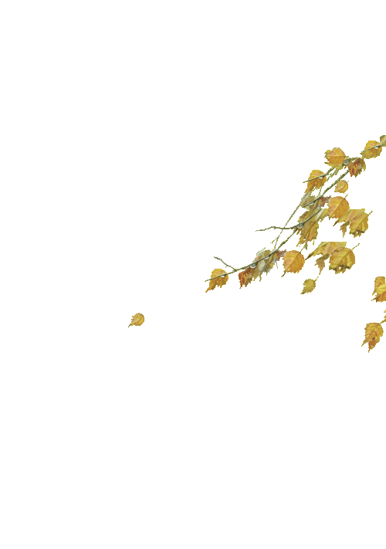
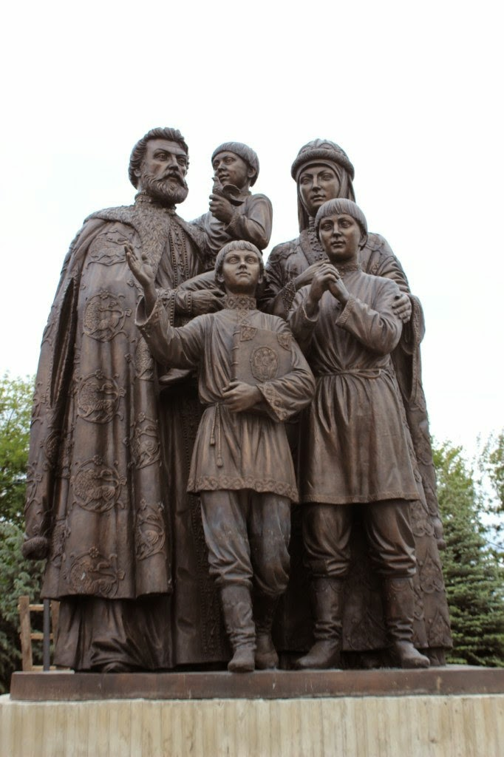
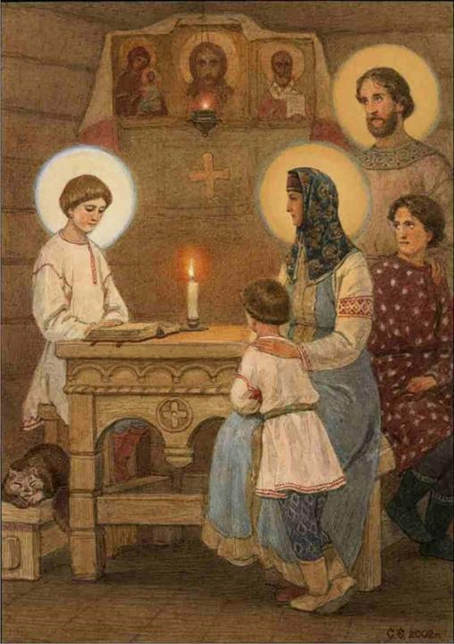
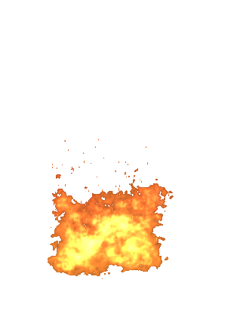
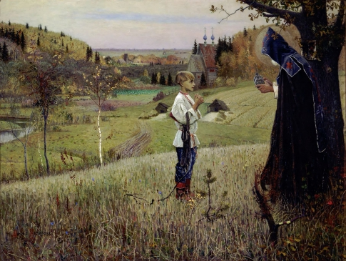
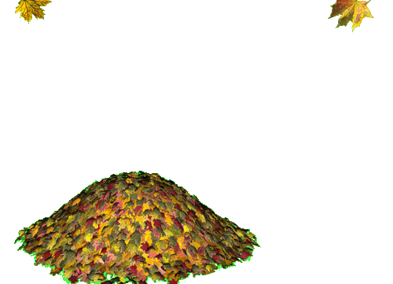

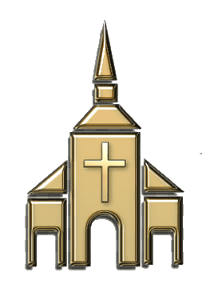
Кирилл и Мария Радонежские (+ 1337), схимники,
преподобные, Хотьковские чудотворцы,
родители преподобных Сергия Радонежского и
Стефана Московского. Памятник святым Кириллу
и Марии, родителям преподобного Сергия
Радонежского, установлен напротив Святых врат
Троице-Сергиевой лавры в Сергиевом Посаде.
Учение Варфоломею давалось с превеликим трудом. Мальчик усердно молился Господу и молил его помочь с наукой. Однажды под деревом мальчику привиделся молящийся старец. Варфоломей поведал старику о своих проблемах с учением, попросил того попросить помощи у Всевышнего.

Slide 4
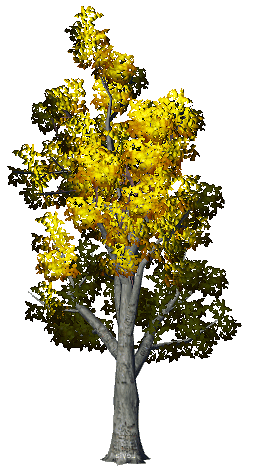
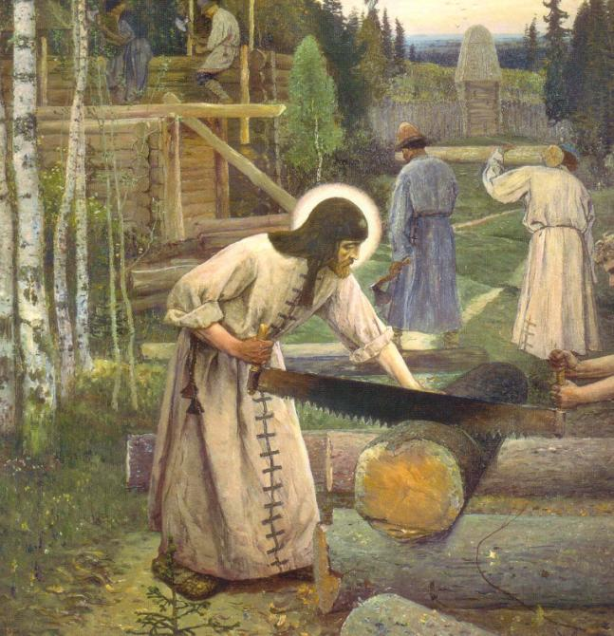
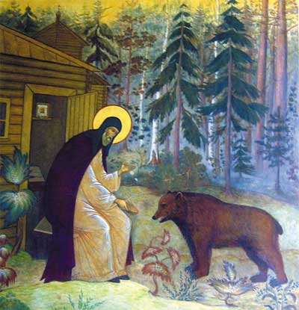






Братья вместе валили лес и строили церковь.
К жилищу преподобного Сергия часто приходили дикие звери и он кормил их с рук.

Slide 5
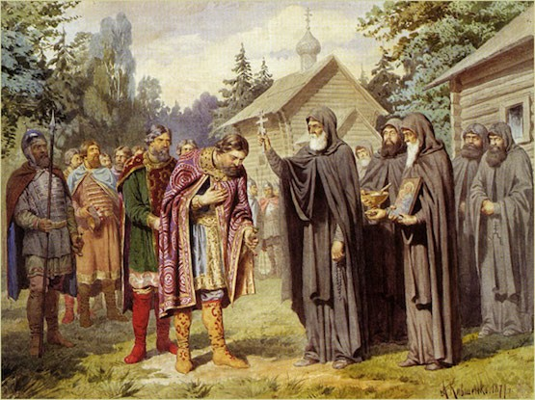
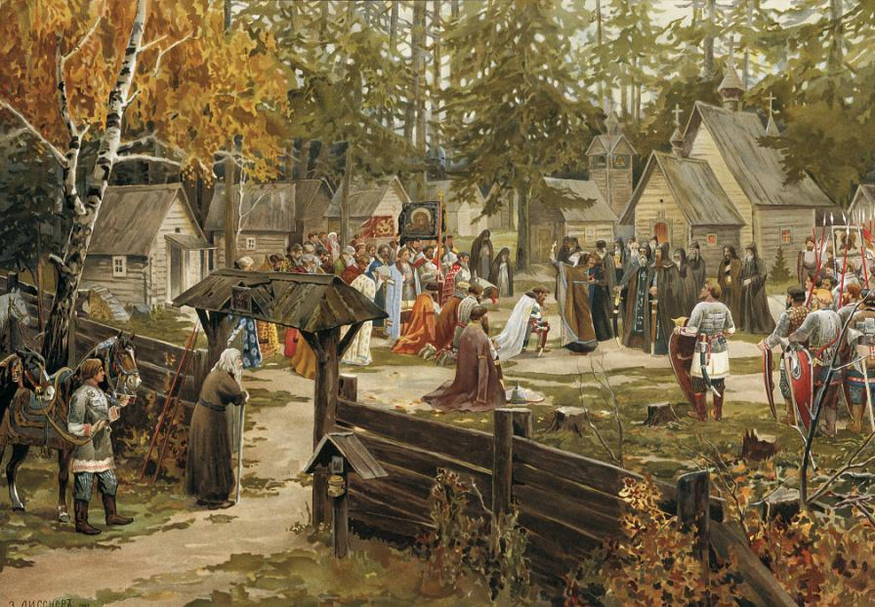
Варфоломей постригся в монахи, стал зваться отцом Сергием и остался жить в том урочище один. Вскоре в Маковец со всей округи съехались иноки. В том безлюдном месте монахи основали мужской монастырь — Троице-Сергиеву Лавру.
Монахи жили своими трудами, не брали никаких подаяний с верующих. Община с каждым годом разрасталась. Вокруг нового монастыря селились простые крестьяне, они строили дома, осваивали поля. Вскоре глушь преобразилась, превратилась в многолюдное поселение.

Slide 6
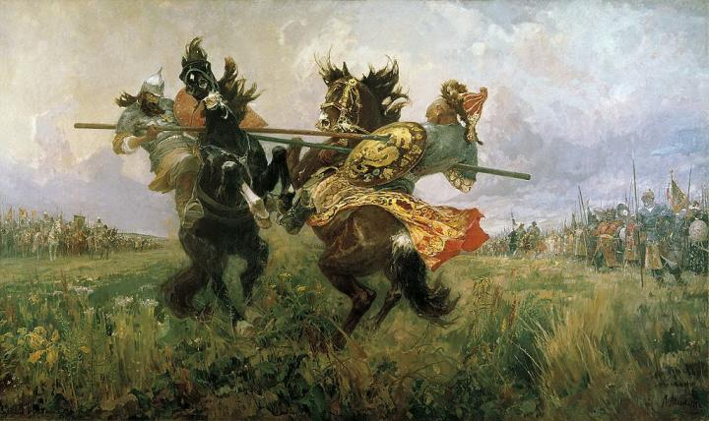
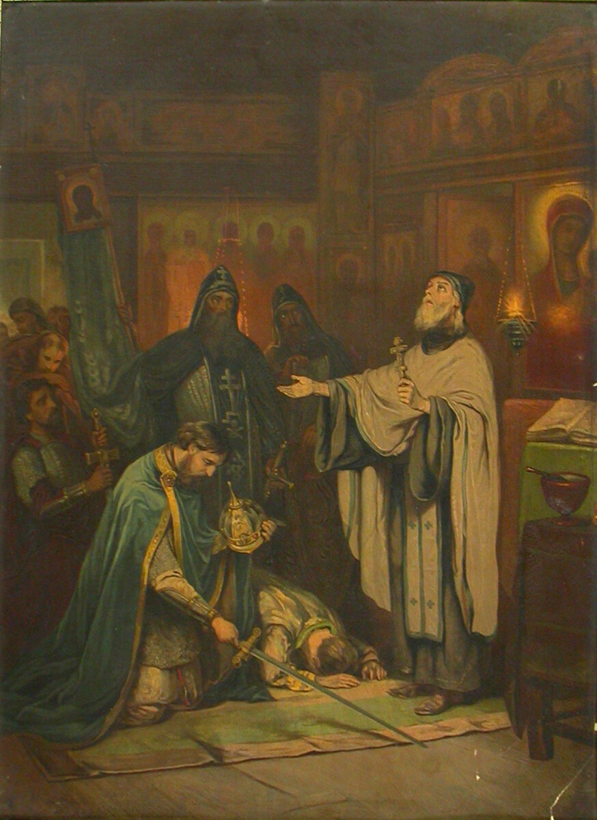

Отец Сергий Радонежский сыграл важную роль в исходе Куликовской битвы. Он убедил русских князей, объединившись, подчиниться великому князю московскому. Сергий Радонежский помогал князю Дмитрию Ивановичу своими советами и молитвой. Когда, отправляясь на Куликовскую битву, князь заехал к Сергию, чтобы преподобный помолился с ним и дал ему благословение, тот предрёк Дмитрию победу и спасение от смерти.

Slide 7
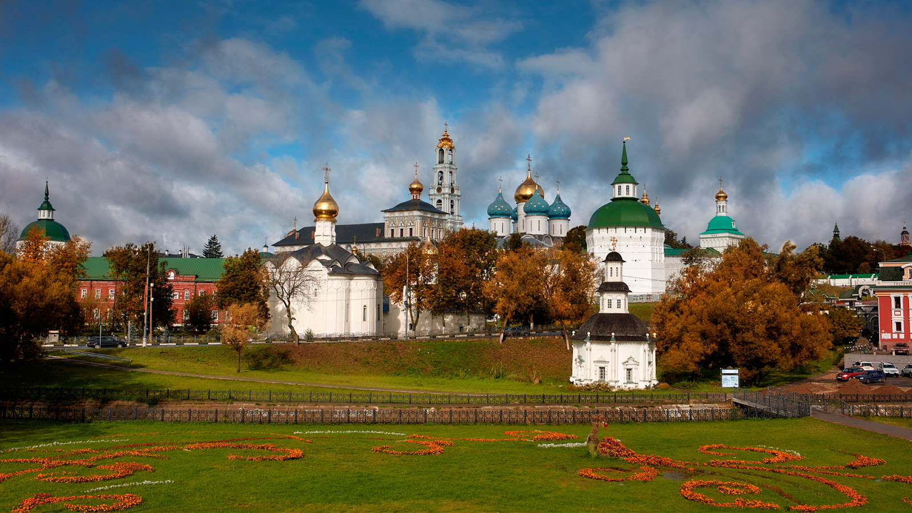
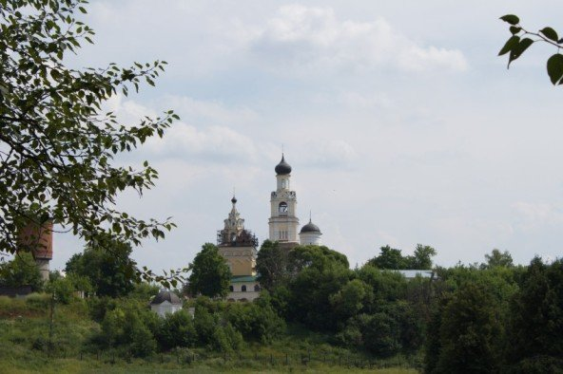
Троице-Сергиева Лавра, Московская область
Благовещенский Киржачский монастырь,
Владимирская область

Slide 8
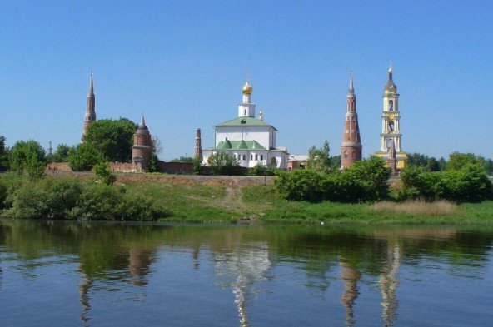
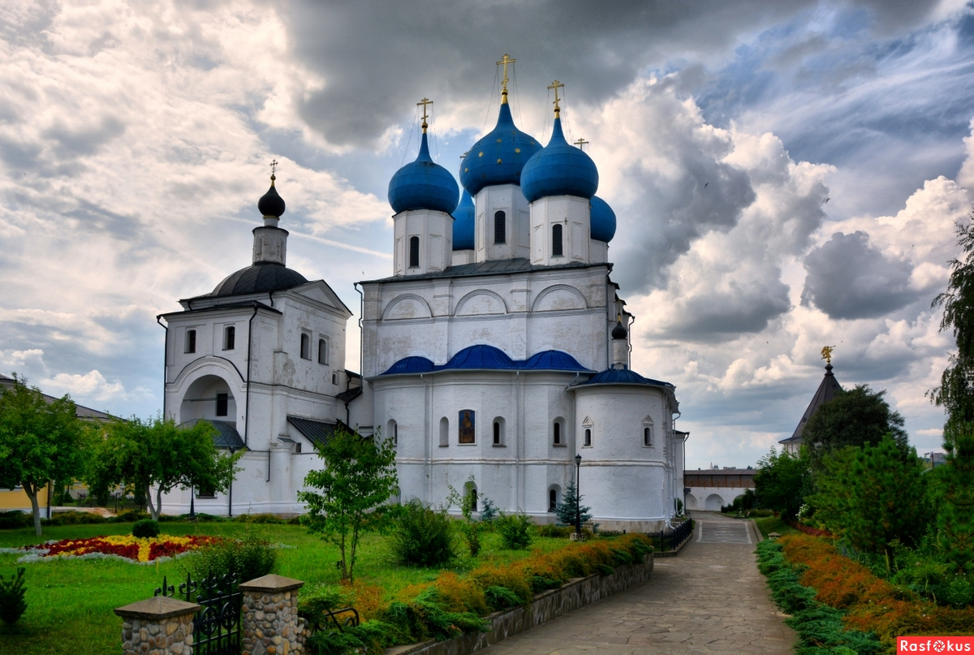
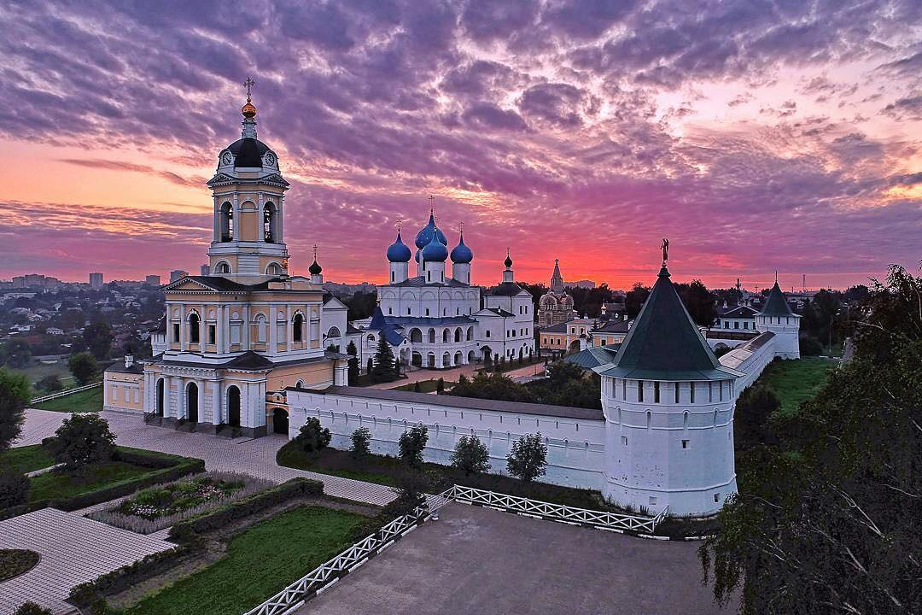
Богоявленский Старо-Голутвин монастырь, Московская область
Георгиевский монастырь на р. Клязьмe
Высоцкий монастырь, Серпухов

Slide 9
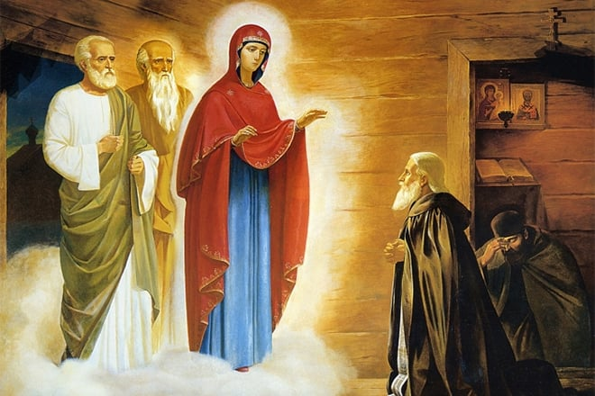
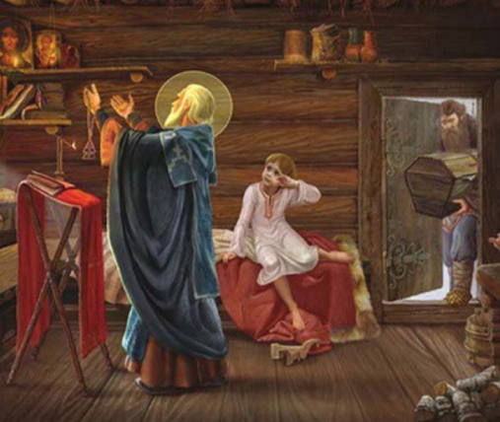
Вершиной духовного созерцания стало явление Пресвятой Богородицы, которого удостоился святой старец. Однажды, после самозабвенной молитвы перед иконой, его озарил ослепительный свет, в лучах которого он увидел Пречистую Богородицу в сопровождении двух апостолов – Петра и Иоанна. Монах упал на колени, а Пречистая прикоснулась к нему и сказала, что услышала молитвы и будет впредь помогать. После этих слов она вновь стала невидимой.
К Преподобному Сергию – заступнику, наставнику и чудотворцу шли крестьяне, бояре, странники – все просили его совета.

Slide 10
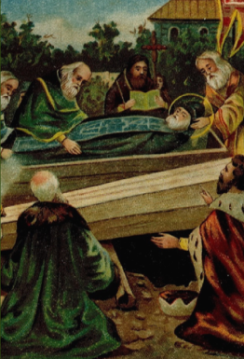
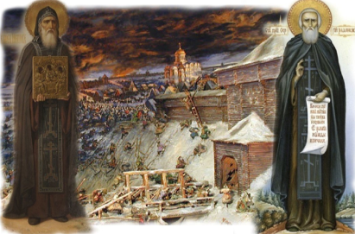
Почитание Преподобного Сергия как святого устанавливается сразу после его смерти. А канонизация подвижника была осуществлена Русской Православной Церковью в 40-е годы ХV века.
Преподобный Сергий дожил до 78 лет, проведя всю свою жизнь в трудах и совершив много чудес. В сентябре 1392 года он заболел. Предчувствуя свою кончину, святитель призвал к себе братию монастыря и благословил на игуменство опытного своего ученика – Преподобного Никона.

